Slide 1
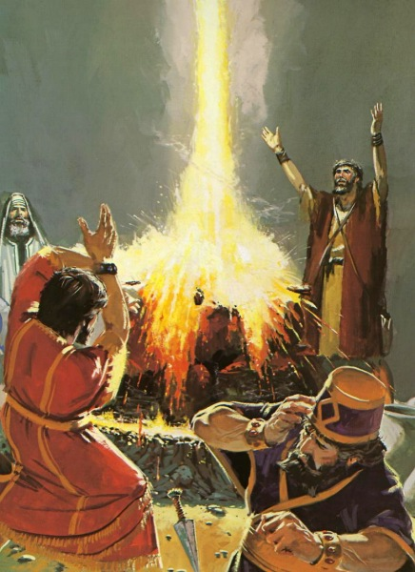
Teleurgesteld in God - 2
Teleurgesteld zijn =
beschaamd worden in je verwachtingen:
In iets
In iemand
1 Koningen 19: 1-10

Slide 2
Teleurgesteld
… in jezelf
…ten aanzien van levensdoelen
… in zijn medemens
…in God

Slide 3
Hoe ga je ermee om?
1. Zijn een noodzakelijk kwaad
“De ervaring is de som van onze teleurstellingen.” Augniez
“De mens moet teleurgesteld worden in de kleine dingen van het leven eer hij de volle waarde van de grotere kan beseffen.”
Edward Bulwer Lytton
De teleurstelling was voor Elia veel fundamenteler dan al de wonderen die hij deed. Hij leerde eindelijk iets heel bijzonders over de Heer.

Slide 4
Hoe ga je ermee om?

Slide 5
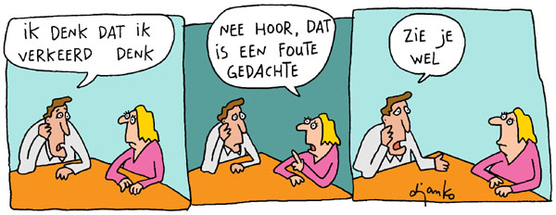
Hoe ga je ermee om?
2. Leren omgaan met teleurstellingen
1 Koningen 19: 11-18
Wat verwacht God van ons?

Slide 6
Hoe ga je ermee om?
2. Leren omgaan met teleurstellingen
WAT MOET VERANDEREN?
Het denken over God
Het denken over onszelf
Het denken over anderen

Slide 7
Wat moeten wij doen en wat doet God?
Wij
Werp al je bekommernis op Hem, want Hij zorgt voor je.
1 Petrus 5:7
Hij werkt in ons doorheen:
ZIJN WOORD
ZIJN GEEST
LEVENSERVARINGEN
Romeinen 12: 2 ‘Wordt niet gelijkvormig aan deze wereld maar wordt hervormd door de vernieuwing van uw denken, opdat gij moogt erkennen wat de wil van God is: het goede, welgevallige en volkomene.’

Slide 8
Tot slot…
“De bijbel bagatelliseert menselijke teleurstelling nooit (denk nog eens aan de verhoudingen binnen het boek Job: één hoofdstuk herstel, vooraf gegaan door eenenveertig hoofdstukken smarten!), maar voegt er een sleutelwoord aan toe: ‘tijdelijk’. Wat we nu ervaren zullen we niet altijd ervaren. Onze teleurstelling is zelf een teken, een schreeuwende honger naar iets beters.
En geloof is uiteindelijk een soort heimwee, naar een thuis waar we nog nooit geweest zijn, maar waar we altijd naar verlangd hebben.”
Philip Yancey, Teleurgesteld in God
Zie ook Openbaring 21

